Slide 1
Audit Carrefour Express
Magasin : Khezama 1
23 novembre 2017
Dr Hend KAMOUN

Slide 2
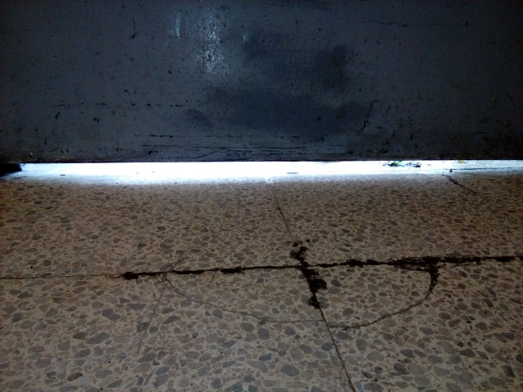
Présence d’un espace sous la porte entrée personnel qui favorise l’accès des nuisibles

